Slide 1


00/00/0000
17:20
Laboratorio Estructuras de Datos
Aux.

Slide 2



COMPRESIÓN
ESTRUCTURAS DE DATOS
Escuela de Ingenieria de Ciencias Y Sistemas
Facultad de Ingenieria
Universidad de San Carlos de Guatemala

Slide 3



Agenda
Recursos
RECORDATORIOS
Introducciòn a la compresiòn
FORO 12
Compresión
Algoritmo de Codificación Huffman
Ejemplo

Slide 4
METICULOSIDAD
"Es el arte de transformar lo ordinario en extraordinario a través de la atención al más mínimo detalle."

Slide 5
COMPETENCIA(S) QUE DESARROLLAREMOS
Utiliza técnias de hashing y comprensión aplicando algoritmos como Huffman y Tablas Hash para optimizar el almacenamiento y recuperación de datos

Slide 6


INTRODUCCIÓN A LA COMPRESIÓN DE DATOS
Eficiencia de Almacenamiento
Velocidad de Transmisión
1
2
La compresión reduce el espacio requerido para almacenar datos, liberando almacenamiento y optimizando la gestión de archivos.
La compresión permite transmitir datos más rápidamente, reduciendo el tiempo de descarga y mejorando la experiencia del usuario.
3
Optimización de Recursos
La compresión minimiza el uso de ancho de banda, optimizando los recursos de red y mejorando la eficiencia de la transmisión.
Notes:
‹#›

Slide 7
TIPOS DE COMPRESIÓN DE DATOS
Compresión Sin Pérdida
Compresión Con Pérdida
Utiliza la misma clave para cifrar y descifrar datos. Es rápida y eficiente, pero requiere que ambas partes compartan la clave.
Utiliza la misma clave para cifrar y descifrar datos. Es rápida y eficiente, pero requiere que ambas partes compartan la clave.
Notes:
‹#›

Slide 8

Principios Básicos de la Compresión de Datos
1
2
3
Redundancia
Entropía
Codificación
Identifica y elimina patrones repetitivos en los datos para reducir el tamaño.
Mide la cantidad de información contenida en los datos, optimizando la compresión.
Utiliza técnicas para representar los datos de manera más eficiente, reduciendo el tamaño.
Notes:
‹#›

Slide 9
EL ALGORITMO DE CODIFICACIÓN DE HUFFMAN
Codificar símbolos con una longitud variable para minimizar el tamaño de los datos.
Propósito
Base
Construir un árbol binario que prioriza los símbolos más frecuentes con códigos más cortos.
Resultados
Compresión eficiente, especialmente para datos con patrones repetitivos.
Notes:
‹#›

Slide 10
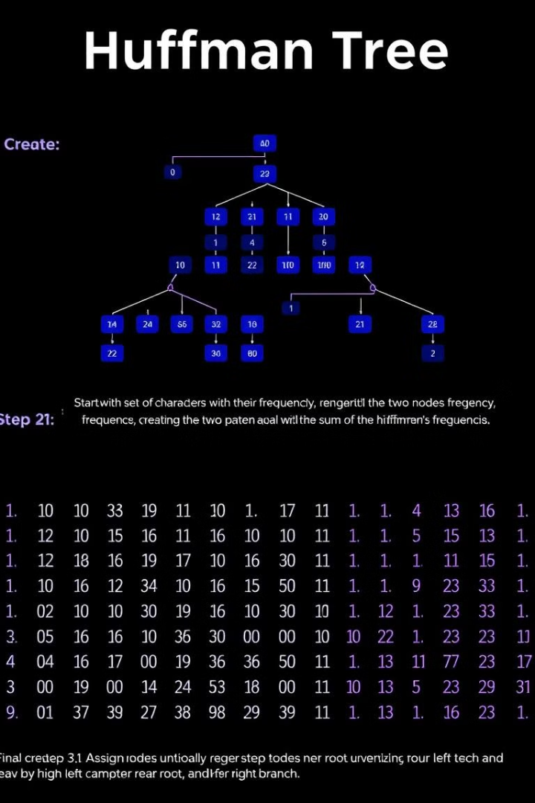



CONSTRUCCIÓN DEL ÁRBOL DE HUFFMAN
Frecuencias de Símbolos
Determinar la frecuencia de aparición de cada símbolo en los datos.
Ordenamiento y Combinación
Ordenar los símbolos por frecuencia y combinar los dos menos frecuentes en un nodo padre.
Repetición
Repetir el proceso de combinación hasta que todos los símbolos estén en el árbol.
Notes:
‹#›

Slide 11
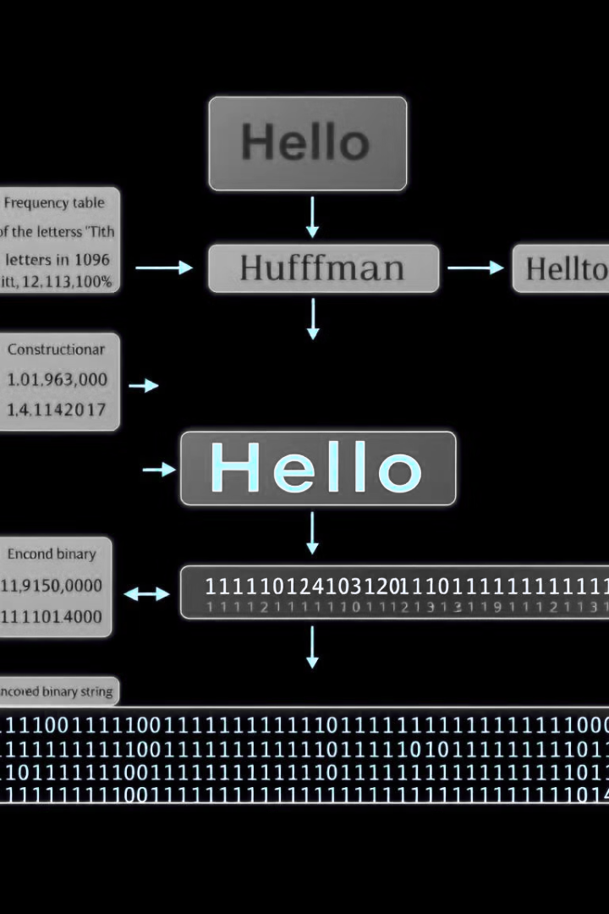
Codificación y Decodificación con Huffman
Codificación
Decodificación
Recorrer el árbol desde la raíz hasta el símbolo, asignando 0 para el camino izquierdo y 1 para el derecho.
Recorrer el árbol de acuerdo a la secuencia de bits codificada para reconstruir el símbolo original.
Notes:
‹#›

Slide 12



Aplicaciones de la Compresión de Datos
Navegación Web
Transmisión Multimedia
Almacenamiento
Optimiza la velocidad de carga de páginas web y reduce el consumo de ancho de banda.
Permite la transmisión de videos y música de alta calidad a través de conexiones de red limitadas.
Sistemas de archivos (ZIP, RAR), bases de datos.
Notes:
‹#›

Slide 13
CONCEPTOS CLAVE APRENDIDOS
Huffman
Encriptación
Desencriptación

Slide 14
REFERENCIAS
Compresión sin pérdida:
Sayood, K. (2017). Introduction to Data Compression (5th ed.). Morgan Kaufmann.
Cover, T. M., & Thomas, J. A. (2006). Elements of Information Theory. Wiley.
Aplicaciones y técnicas modernas:
Salomon, D. (2007). Data Compression: The Complete Reference (4th ed.). Springer.
Nelson, M., & Gailly, J. (1995). The Data Compression Book. M&T Books.

Slide 15

¡GRACIAS POR SU ATENCIÓN!
DUDAS
RECUERDA QUE TENEMOS NUESTRO FORO SEMANAL DONDE PUEDES CONSULTAR CUALQUIER DUDA QUE TE SURJA EN LA SEMANA

